Slide 1


서울 랜드마크
이미지 분류 프로젝트
B팀 이유림 김예지 신윤서

Slide 2
목차
01
데이터셋 구조
05
모델 성능 비교
02
기본 CNN 모델 흐름
06
어려웠던 점과 해결 방법
03
전이학습 모델 흐름
07
생성형 AI 사용 방법
04
성능 개선 실험 과정
08
팀원별 역할

Slide 3
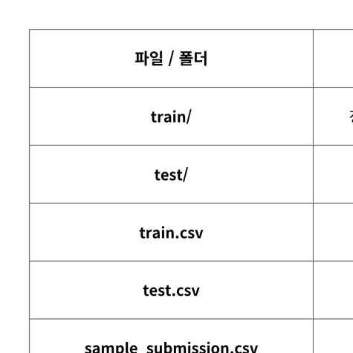
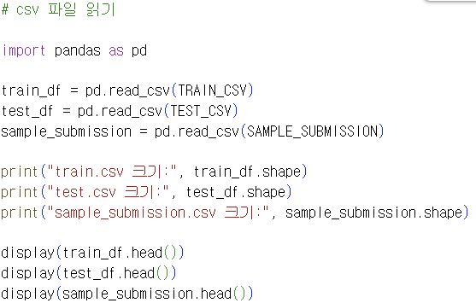
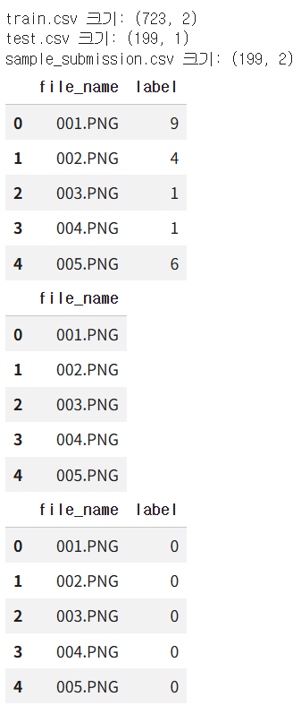
데이터셋 구조
클래스 수 : 10개
전체 학습 데이터 : 723개 → train 578 / val 145 (8:2 분리)
이미지 : RGB 3채널, 224x224 resize

Slide 4
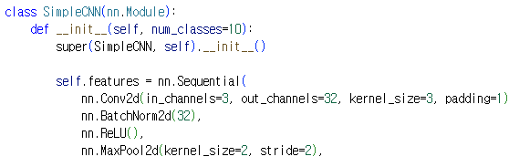
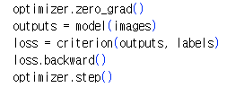
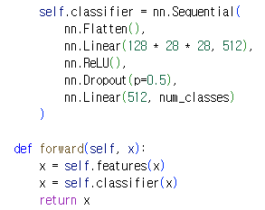

기본 CNN 모델 흐름
Conv2d → BatchNorm → ReLU → MaxPool2d → Flatten → Linear(512) → Dropout(10) → Linear(10)
기본 CNN 모델
학습 및 검증 함수

Slide 5
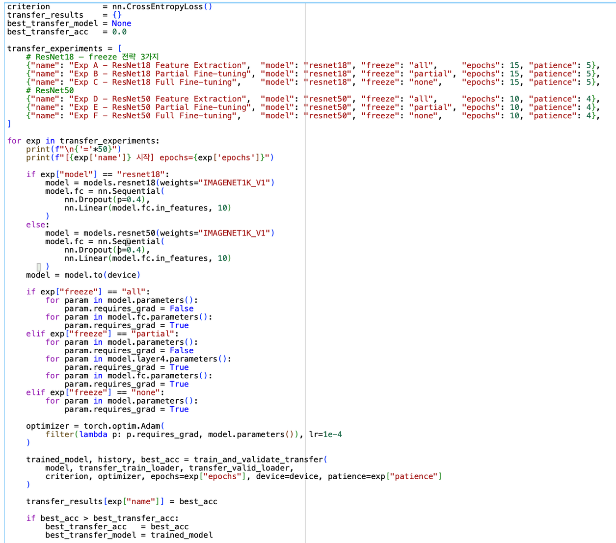
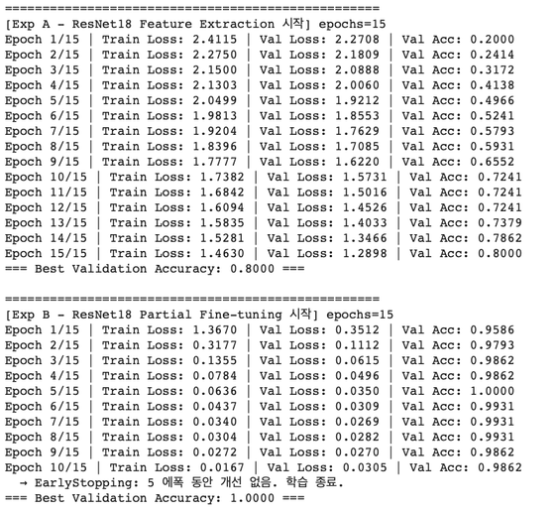
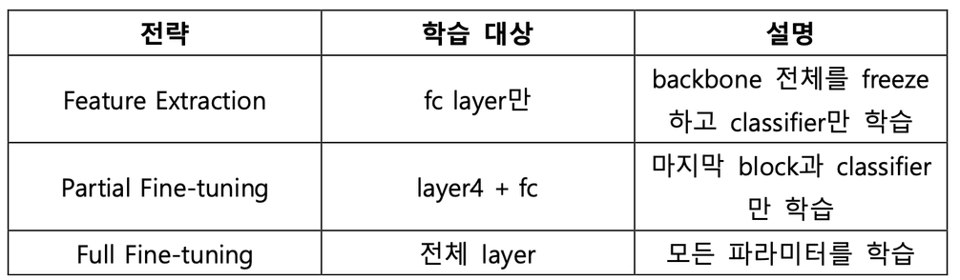
전이학습 모델 흐름
전이학습 모델 - ResNet18 / ResNet50
ImageNet으로 사전 학습된 가중치 재사용
ResNet : 잔차연결로 기울기 소실 문제 해결
ResNet18 / ResNet50 선택
원래 1000개 클래스로 출력하는 fc layer를 10개 클래스에 맞게 교체 + freeze 전략을 3가지로 나누어 비교
실험에서 에폭마다 val_acc가 어떻게 변화하는지 확인

Slide 6
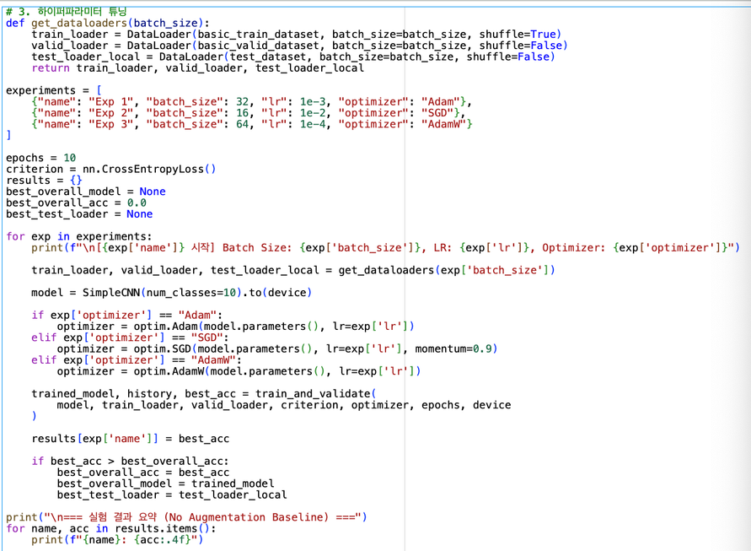
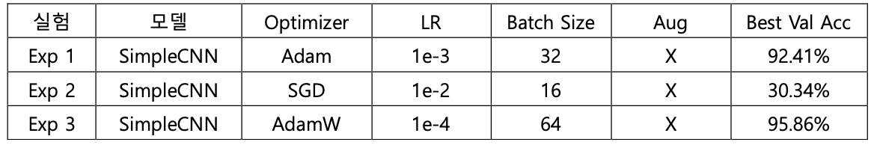
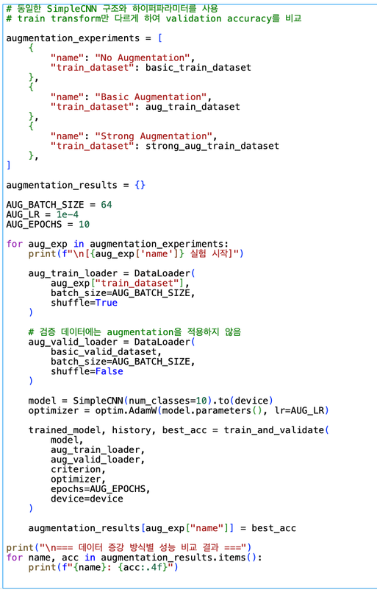
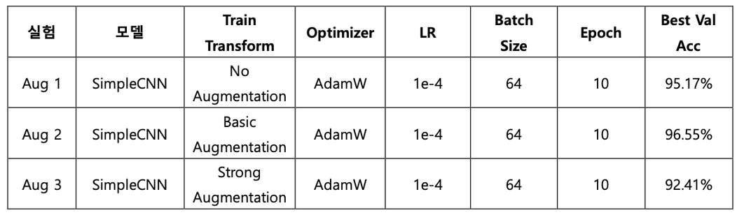
성능 개선 실험 과정
[하이퍼파라미터 튜닝]
하이퍼파라미터 튜닝에서는 AdamW + lr=le-4 조합이 가장 좋았음
SGD는학습률이 너무 커서 가중치 업데이트가 불안정하여 30%대에 그침
[데이터 증강 방식 비교]
증강 비교에서는 Basic Augmentation이 96.55%로 가장 높았음
ColorJitter까지 추가한 Strong Augmentation은 오히려 성능이 낮아짐

Slide 7
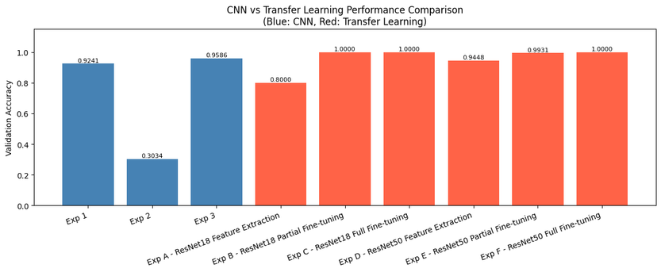
[전이학습 실험 결과 비교]
모델 성능 비교
수치상으로는 Partial/Full Fine-tuning이 100%를 기록
데이터가 145개뿐인 val set에서 나온 결과라 과적합 가능성 존재
train loss와 val loss 추이를 보면 Exp C 기준으로 epoch 7 이후 val loss가 올라가는 과적합 패턴이 관찰
신뢰할 수 있는 결과 기준 train / val loss가 둘다 자연스럽게 감소한 Exp D(94.48%)가 가장 일반화된 성능을 반영한다고 판단

Slide 8

어려웠던 점과 해결 방법
어려웠던 점
해결 방법
증강을 적용했는데도 성능이 바로 오르지 않는 현상
DataLoader의 batch 구조와 torch.Size 출력 의미를 이해하는 데 어려움이 있었음
val_acc 100%가 과적합인지 판단하기 어려움
과적합이 많이 발생
검증 데이터에는 augmentation을 제외해 기준 고정
직접 batch 데이터를 출력하며 이미지 shape와 batch_size 구조를 확인함
에폭별 train/val loss 추이를 비교하여 val loss가 상승하는 시점 확인
이는 완전히 해결하지 못함

Slide 9
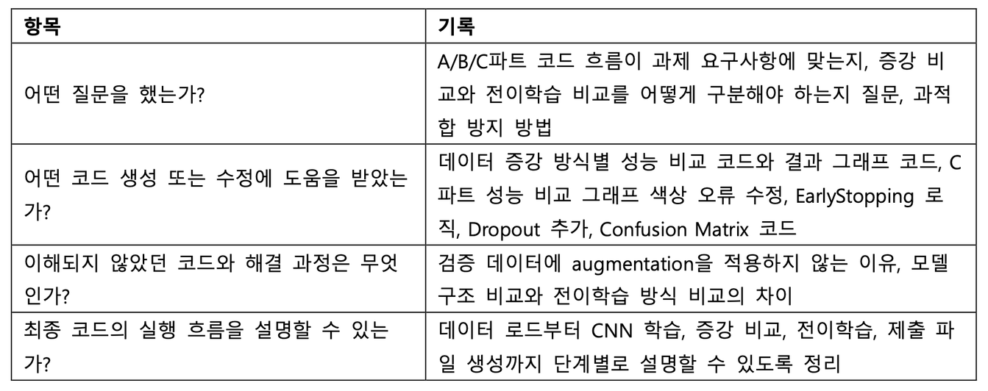
생성형 AI 사용 방법
코드 실행 흐름 점검
ResNet18, ResNet50 모델 선택 타당성 확인
이미지 전처리 및 Normalize 개념 학습

Slide 10
팀원별 역할
A파트 - 이유림
B파트 - 김예지
C파트 - 신윤서
데이터 구조 분석
CSV 처리
Dataset/DataLoader 구현
증강 방식 정의 및 시각화
SimpleCNN 구현
학습/검증 함수 구현
하이퍼파라미터 튜닝
데이터 증강 방식별 CNN
성능 비교
모델 구조 비교
ResNet18, ResNet50 전이학습 구현
전이학습 모델 성능 비교
freeze 전략 비교

Slide 11
감사합니다.

